Slide 1






„Akademia TRIZ dla biznesu”
Projekt współfinansowany ze środków Unii Europejskiej w ramach Europejskiego Funduszu Społecznego
Poddziałanie 2.2.1 "Poprawa jakości usług świadczonych przez instytucje wspierające rozwój przedsiębiorczości i innowacyjności"
Programu Operacyjnego Kapitał Ludzki
Podsumowanie realizacji projektu pn.
KIELCE, 16 GRUDNIA 2013 r.
Łukasz Syska, ŚCITT – Koordynator Projektu
Wioletta Molęda, ŚCITT – Kierownik Projektu

Slide 2
„Akademia TRIZ dla biznesu”
Projekt współfinansowany ze środków Unii Europejskiej w ramach Europejskiego Funduszu Społecznego
Poddziałanie 2.2.1 "Poprawa jakości usług świadczonych przez instytucje wspierające rozwój przedsiębiorczości i innowacyjności"
Programu Operacyjnego Kapitał Ludzki
O czym powiemy?
Część I – ogólny zarys projektu: geneza, założenia, podział zadań w ramach partnerstwa
(Koordynator projektu – Łukasz Syska)
Cześć II – praktyczne aspekty realizacji projektu: omówienie zadań pod kątem osiągniętych wskaźników (Wioletta Molęda – Kierownik Projektu)

Slide 3
„Akademia TRIZ dla biznesu”
Projekt współfinansowany ze środków Unii Europejskiej w ramach Europejskiego Funduszu Społecznego
Poddziałanie 2.2.1 "Poprawa jakości usług świadczonych przez instytucje wspierające rozwój przedsiębiorczości i innowacyjności"
Programu Operacyjnego Kapitał Ludzki
GENEZA PROJEKTU
Pomysł na projekt ? – z I edycji FGI „Jestem aktywny - będę przedsiębiorcą (Innowacyjne Kluby Przedsiębiorczości w gimnazjach prowadzone w oparciu o TRIZ)
Motywatory?
Aktywność konsultantów przeszkolonych w I edycji na I stopień TRIZ i chęć podnoszenia kwalifikacji
TRIZ na poważnie…. – współpraca z przedsiębiorcami
Wdrożenie nowej usługi doradczej świadczonej przez IOB - rozwiązywania problemów w przedsiębiorstwach w oparciu o TRIZ

Slide 4
„Akademia TRIZ dla biznesu”
Projekt współfinansowany ze środków Unii Europejskiej w ramach Europejskiego Funduszu Społecznego
Poddziałanie 2.2.1 "Poprawa jakości usług świadczonych przez instytucje wspierające rozwój przedsiębiorczości i innowacyjności"
Programu Operacyjnego Kapitał Ludzki
GENEZA PROJEKTU c.d.
Efekt?
„Akademia TRIZ dla biznesu”
III edycja konkursu Fundusz Grantów na Inicjatywy, finansowanego ze środków projektu systemowego „Inicjatywy promujące postawy przedsiębiorcze
i wspierające rozwój przedsiębiorczości – Fundusz Grantów na Inicjatywy” - Poddziałania 2.2.1 „Poprawa jakości usług świadczonych przez instytucje wspierające rozwój przedsiębiorczości i innowacyjności” PO KL.
Czas trwania projektu: 01.01.2013 r. – 31.12.2013 r.

Slide 5
„Akademia TRIZ dla biznesu”
Projekt współfinansowany ze środków Unii Europejskiej w ramach Europejskiego Funduszu Społecznego
Poddziałanie 2.2.1 "Poprawa jakości usług świadczonych przez instytucje wspierające rozwój przedsiębiorczości i innowacyjności"
Programu Operacyjnego Kapitał Ludzki
REALIZATORZY PROJEKTU
Lider:
Świętokrzyskie Centrum Innowacji i Transfer Technologii Sp.z o.o.
Partnerzy Projektu:
Samorząd Województwa Świętokrzyskiego - Oddział Przedsiębiorczości i Nadzoru Właścicielskiego Departamentu Polityki Regionalnej
Centrum Transferu Technologii Politechniki Krakowskiej

Slide 6
„Akademia TRIZ dla biznesu”
Projekt współfinansowany ze środków Unii Europejskiej w ramach Europejskiego Funduszu Społecznego
Poddziałanie 2.2.1 "Poprawa jakości usług świadczonych przez instytucje wspierające rozwój przedsiębiorczości i innowacyjności"
Programu Operacyjnego Kapitał Ludzki
CELE PROJEKTU
Podniesienie kompetencji i kwalifikacji w zakresie innowacyjnej przedsiębiorczości wśród przedsiębiorców, pracowników administracji, uczelni, otoczenia biznesu
Popularyzacja metody TRIZ – Teoria Rozwiązywania Innowacyjnych Zadań
Wypracowanie, wdrożenie i upowszechnienie nowej usługi rozwiązywania problemów w przedsiębiorstwach w oparciu o metodę TRIZ

Slide 7
„Akademia TRIZ dla biznesu”
Projekt współfinansowany ze środków Unii Europejskiej w ramach Europejskiego Funduszu Społecznego
Poddziałanie 2.2.1 "Poprawa jakości usług świadczonych przez instytucje wspierające rozwój przedsiębiorczości i innowacyjności"
Programu Operacyjnego Kapitał Ludzki
DO KOGO DEDYKOWALIŚMY PROJEKT?
Konsultanci z instytucji działających na rzecz rozwoju innowacyjności i przedsiębiorczości
Konsultanci stanowią podstawową grupę docelową projektu, na pracy której oparte zostało wypracowanie modelu realizacji nowej usługi, jej testowanie, a następnie wdrożenie na rynek.
Przedsiębiorcy z województw świętokrzyskiego i małopolskiego
Przedsiębiorstwa chcące budować swoją przewagę konkurencyjną w oparciu o rozwiązania innowacyjne, które dostrzegają potrzebę udoskonalenia pewnych obszarów swojej działalności.

Slide 8
„Akademia TRIZ dla biznesu”
Projekt współfinansowany ze środków Unii Europejskiej w ramach Europejskiego Funduszu Społecznego
Poddziałanie 2.2.1 "Poprawa jakości usług świadczonych przez instytucje wspierające rozwój przedsiębiorczości i innowacyjności"
Programu Operacyjnego Kapitał Ludzki
GŁÓWNE DZIAŁANIA W PROJEKCIE
Na czym polegał projekt „Akademia TRIZ dla biznesu”?

Slide 9
„Akademia TRIZ dla biznesu”
Projekt współfinansowany ze środków Unii Europejskiej w ramach Europejskiego Funduszu Społecznego
Poddziałanie 2.2.1 "Poprawa jakości usług świadczonych przez instytucje wspierające rozwój przedsiębiorczości i innowacyjności"
Programu Operacyjnego Kapitał Ludzki
Założenia projektu – realizacja czterech zadań
Przygotowanie konsultantów do świadczenia usług w ramach projektu (szkolenia na I i II stopień TRIZ)
Opracowanie nowej usługi modelowego rozwiązania problemu
w przedsiębiorstwie metodą TRIZ – oferta „zastosowania TRIZ w biznesie”
Akademia innowacyjnego rozwiązywania problemów (AIRP) metodą TRIZ w przedsiębiorstwach (szkolenia dla przedsiębiorstw)
Usługa rozwiązywania problemu przedsiębiorstw metodą TRIZ

Slide 10
„Akademia TRIZ dla biznesu”
Projekt współfinansowany ze środków Unii Europejskiej w ramach Europejskiego Funduszu Społecznego
Poddziałanie 2.2.1 "Poprawa jakości usług świadczonych przez instytucje wspierające rozwój przedsiębiorczości i innowacyjności"
Programu Operacyjnego Kapitał Ludzki
Zadania obligatoryjne w projekcie
Zarządzanie projektem
Promocja projektu
Upowszechnianie rezultatów projektu
Audyty realizacji projektu

Slide 11
„Akademia TRIZ dla biznesu”
Projekt współfinansowany ze środków Unii Europejskiej w ramach Europejskiego Funduszu Społecznego
Poddziałanie 2.2.1 "Poprawa jakości usług świadczonych przez instytucje wspierające rozwój przedsiębiorczości i innowacyjności"
Programu Operacyjnego Kapitał Ludzki
ODPOWIEDZIALNOŚĆ W RAMACH PARTNERSTWA
Lider – ŚCITT: Podniesienie kwalifikacji konsultantów Opracowanie modelu usługi w oparciu o TRIZ Szkolenia dla świętokrzyskich przedsiębiorców w ramach TRIZ Usługi doradcze TRIZ dla przedsiębiorców z woj. świętokrzyskiego | Parter - UMWŚ: Promocja projektu Upowszechnianie rezultatów projektu | Partner – CTT PK: Podniesienie kwalifikacji konsultantów (szkolenia e-learning) Szkolenia dla małopolskich przedsiębiorców w ramach TRIZ Usługi doradcze TRIZ dla przedsiębiorców z woj. małopolskiego

Slide 12
„Akademia TRIZ dla biznesu”
Projekt współfinansowany ze środków Unii Europejskiej w ramach Europejskiego Funduszu Społecznego
Poddziałanie 2.2.1 "Poprawa jakości usług świadczonych przez instytucje wspierające rozwój przedsiębiorczości i innowacyjności"
Programu Operacyjnego Kapitał Ludzki
A jak wyglądała realizacja projektu?
Co daje nam projekt „Akademia TRIZ dla biznesu?

Slide 13
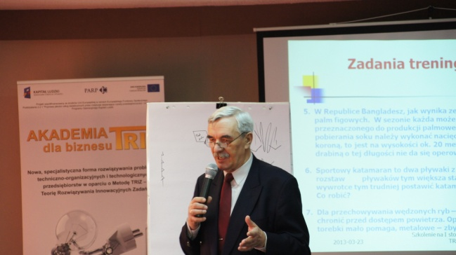
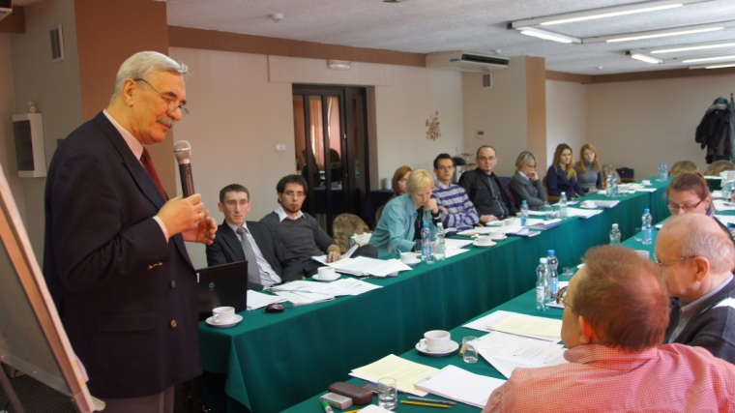
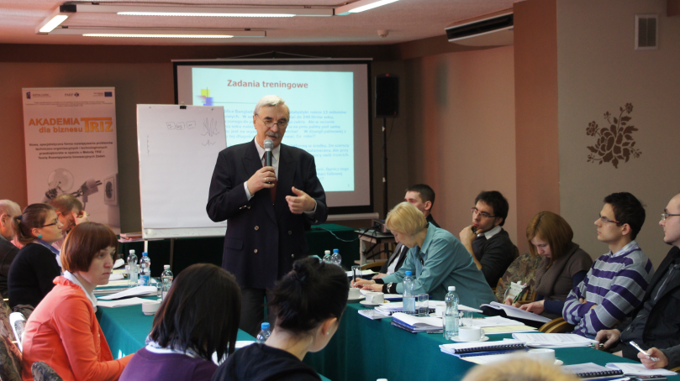
„Akademia TRIZ dla biznesu”
Projekt współfinansowany ze środków Unii Europejskiej w ramach Europejskiego Funduszu Społecznego
Poddziałanie 2.2.1 "Poprawa jakości usług świadczonych przez instytucje wspierające rozwój przedsiębiorczości i innowacyjności"
Programu Operacyjnego Kapitał Ludzki
Zad. 1: Przygotowanie konsultantów do świadczenia usług w ramach projektu
Przeszkolenie 25 osób na I STOPIEŃ TRIZ (szkolenie obejmujące 24 godziny zajęć)
+ Udział w szkoleniu 41 osób – dodatkowa edycja szkoleń 24 godz. w Krakowie)

Slide 14
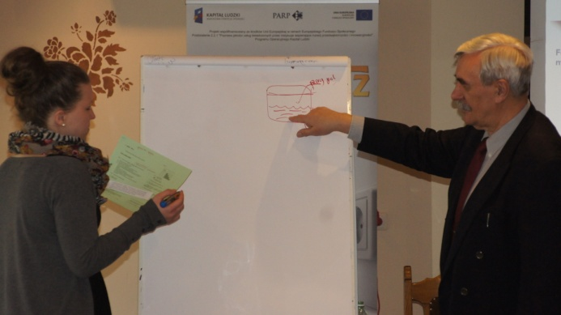
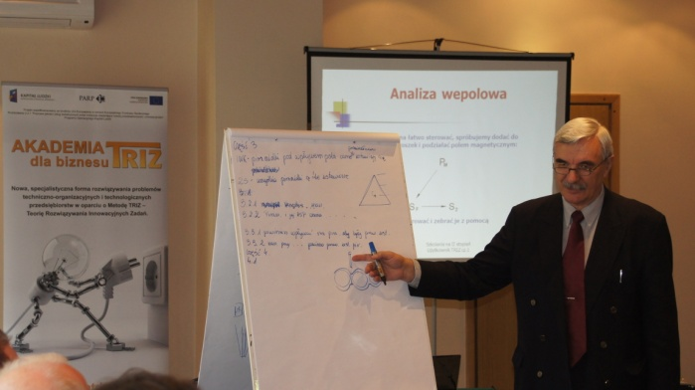
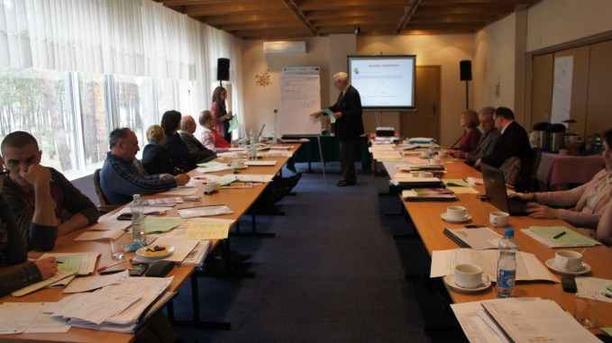
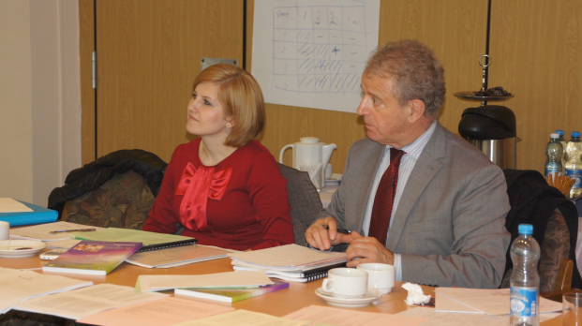
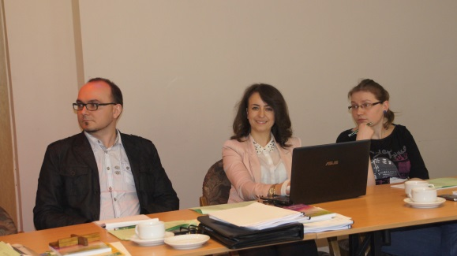
„Akademia TRIZ dla biznesu”
Projekt współfinansowany ze środków Unii Europejskiej w ramach Europejskiego Funduszu Społecznego
Poddziałanie 2.2.1 "Poprawa jakości usług świadczonych przez instytucje wspierające rozwój przedsiębiorczości i innowacyjności"
Programu Operacyjnego Kapitał Ludzki
Zad. 1: Przygotowanie konsultantów do świadczenia usług w ramach projektu
Przeszkolenie 15 osób na II STOPIEŃ TRIZ (szkolenie obejmujące 54 godziny zajęć)
+ Udział w szkoleniu wzięło 22 osoby

Slide 15
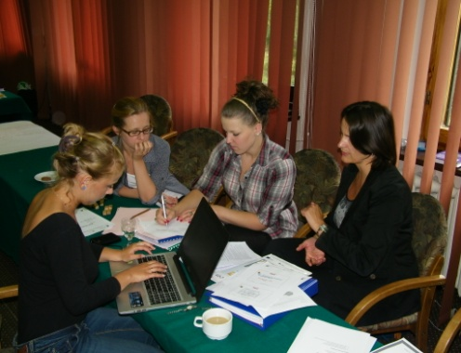
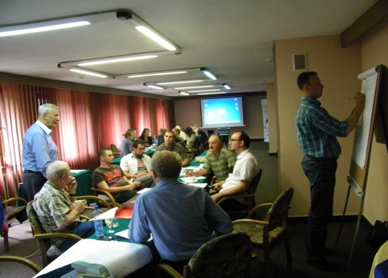
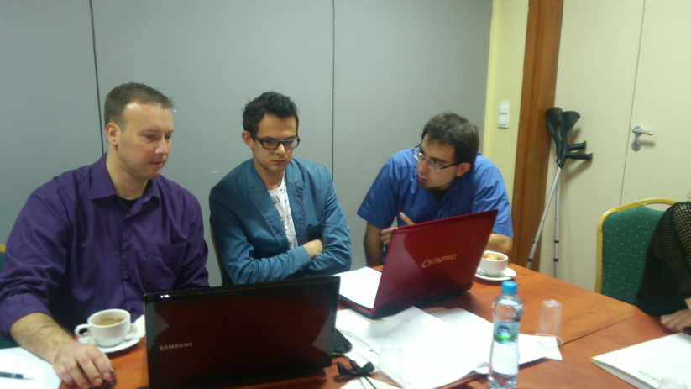
„Akademia TRIZ dla biznesu”
Projekt współfinansowany ze środków Unii Europejskiej w ramach Europejskiego Funduszu Społecznego
Poddziałanie 2.2.1 "Poprawa jakości usług świadczonych przez instytucje wspierające rozwój przedsiębiorczości i innowacyjności"
Programu Operacyjnego Kapitał Ludzki
Zad. 2: Opracowanie nowej usługi modelowego rozwiązania problemu
w przedsiębiorstwie metodą TRIZ
Spotkania konsultacyjne (3 spotkania 2-dniowe konsultantów i eksperta TRIZ)
wypracowanie modelu usługi doradczej dla przedsiębiorstw w oparciu o TRIZ

Slide 16
„Akademia TRIZ dla biznesu”
Projekt współfinansowany ze środków Unii Europejskiej w ramach Europejskiego Funduszu Społecznego
Poddziałanie 2.2.1 "Poprawa jakości usług świadczonych przez instytucje wspierające rozwój przedsiębiorczości i innowacyjności"
Programu Operacyjnego Kapitał Ludzki
Zad. 2: Opracowanie nowej usługi modelowego rozwiązania problemu
w przedsiębiorstwie metodą TRIZ
Zadanie obejmowało także trzy niezależne wizyty studyjne w firmach, gdzie
na „żywych przykładach” testowano opracowywaną usługę. Do uczestnictwa
w wizytach zaproszeni zostali również eksperci branżowi, których wiedza była niezbędna przy formułowaniu zagadnień do rozwiązania przy wykorzystaniu metodyki TRIZ.
Jedna wizyta – woj. Świętokrzyskie (Lider/ŚCITT)
Dwie wizyty – woj. Małopolskie (Partner/CTT PK)

Slide 17
„Akademia TRIZ dla biznesu”
Projekt współfinansowany ze środków Unii Europejskiej w ramach Europejskiego Funduszu Społecznego
Poddziałanie 2.2.1 "Poprawa jakości usług świadczonych przez instytucje wspierające rozwój przedsiębiorczości i innowacyjności"
Programu Operacyjnego Kapitał Ludzki
Zadanie 3: Akademia Innowacyjnego Rozwiązywania Problemów metodą TRIZ
w przedsiębiorstwach
Warsztaty z elementami coachingu dla przedsiębiorców – 10 szkoleń dla 80 przedsiębiorców w woj. świętokrzyskim i małopolskim (grupy szkoleniowe 5-osobowe sprofilowane, np. przemysłowa, usługowa, edukacyjna) (ŚCITT, CTT PK)
Szkolenia e-learning w blokach tematycznych: prawo autorskie, ochrona baz danych, ochrona znaków towarowych, ochrona wzorów przemysłowych, obrót prawami autorskimi, zwalczanie nieuczciwej konkurencji (CTT PK)

Slide 18
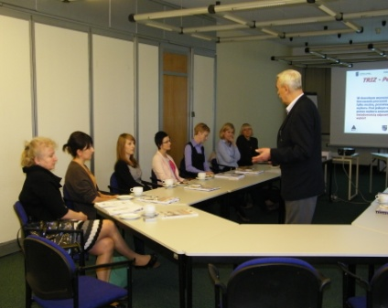
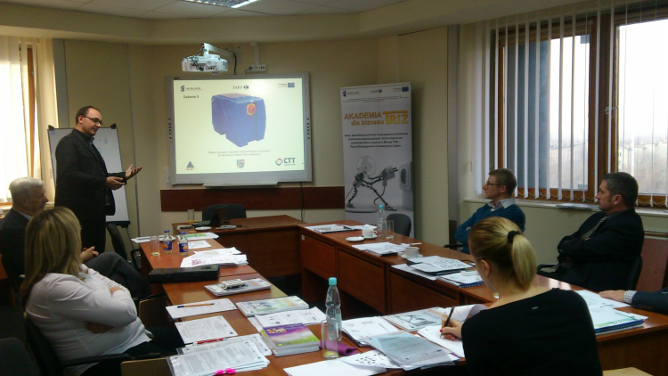
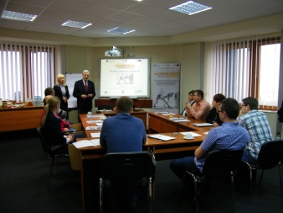
„Akademia TRIZ dla biznesu”
Projekt współfinansowany ze środków Unii Europejskiej w ramach Europejskiego Funduszu Społecznego
Poddziałanie 2.2.1 "Poprawa jakości usług świadczonych przez instytucje wspierające rozwój przedsiębiorczości i innowacyjności"
Programu Operacyjnego Kapitał Ludzki
Zadanie 3: Akademia Innowacyjnego rozwiązywania problemów metodą TRIZ
w przedsiębiorstwach

Slide 19
„Akademia TRIZ dla biznesu”
Projekt współfinansowany ze środków Unii Europejskiej w ramach Europejskiego Funduszu Społecznego
Poddziałanie 2.2.1 "Poprawa jakości usług świadczonych przez instytucje wspierające rozwój przedsiębiorczości i innowacyjności"
Programu Operacyjnego Kapitał Ludzki
Zadanie 4: Usługa rozwiązania problemu przedsiębiorstw metodą TRIZ
Usługa w szczególności odnosi się do procesów technologicznych, ale również np. zagadnień organizacyjnych, obsługi klienta, procesów reklamowych itp.
Usługa realizowana przez zespół specjalistów, wśród których byli konsultanci wyszkoleni w ramach projektu.
Usługa opiera się zatem o elementy coachingu - polega na obserwacji w trakcie wykonywanej pracy, samoocenie, informacji zwrotnej i planowaniu nowych strategii postępowania.

Slide 20
„Akademia TRIZ dla biznesu”
Projekt współfinansowany ze środków Unii Europejskiej w ramach Europejskiego Funduszu Społecznego
Poddziałanie 2.2.1 "Poprawa jakości usług świadczonych przez instytucje wspierające rozwój przedsiębiorczości i innowacyjności"
Programu Operacyjnego Kapitał Ludzki
Główne wskaźniki realizacji projektu
41 osób biorących udział w szkoleniach w ramach I stopnia TRIZ
22 osób biorących udział w szkoleniach w ramach II stopnia TRIZ
15 konsultantów wyłonionych do realizacji działań w projekcie
80 przeszkolonych przedsiębiorstw z woj. świętokrzyskiego i małopolskiego w ramach TRIZ
1 nowa usługa – opracowanie modelu usługi dla przedsiębiorstw w oparciu o TRIZ
3 wizyty studyjne w przedsiębiorstwach – przetestowanie standardu nowej usługi
10 usług doradczych dla przedsiębiorstw polegających na rozwiązaniu zagadnień związanych z funkcjonowaniem przy wykorzystaniu metody TRIZ

Slide 21
„Akademia TRIZ dla biznesu”
Projekt współfinansowany ze środków Unii Europejskiej w ramach Europejskiego Funduszu Społecznego
Poddziałanie 2.2.1 "Poprawa jakości usług świadczonych przez instytucje wspierające rozwój przedsiębiorczości i innowacyjności"
Programu Operacyjnego Kapitał Ludzki
Realizacja zadań obligatoryjnych
Promocja
Upowszechnianie rezultatów projektu
Partner –
Samorząd Województwa Świętokrzyskiego

Slide 22
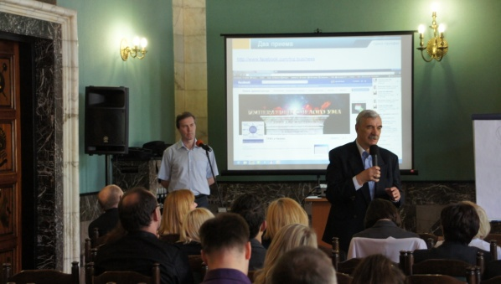
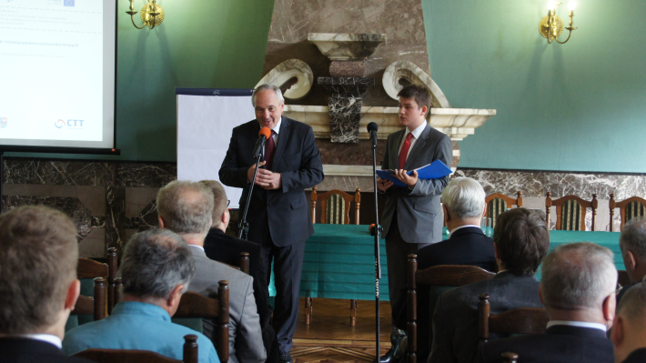
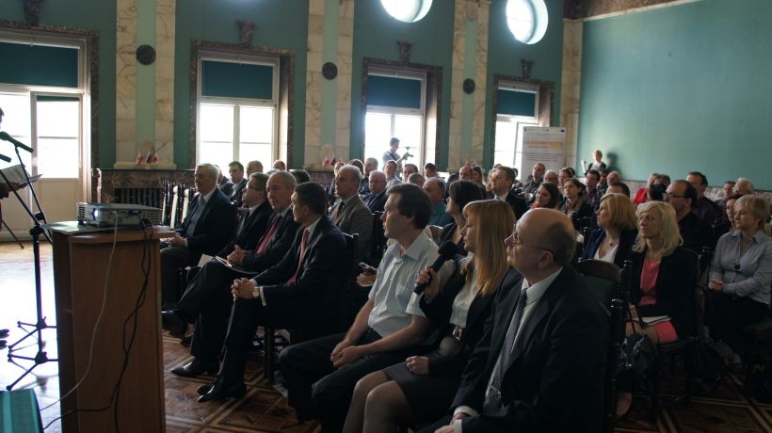
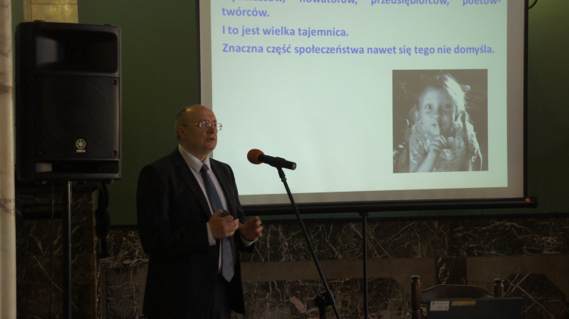
„Akademia TRIZ dla biznesu”
Projekt współfinansowany ze środków Unii Europejskiej w ramach Europejskiego Funduszu Społecznego
Poddziałanie 2.2.1 "Poprawa jakości usług świadczonych przez instytucje wspierające rozwój przedsiębiorczości i innowacyjności"
Programu Operacyjnego Kapitał Ludzki
Międzynarodowe seminarium promujące projekt – 03.06.2013

Slide 23
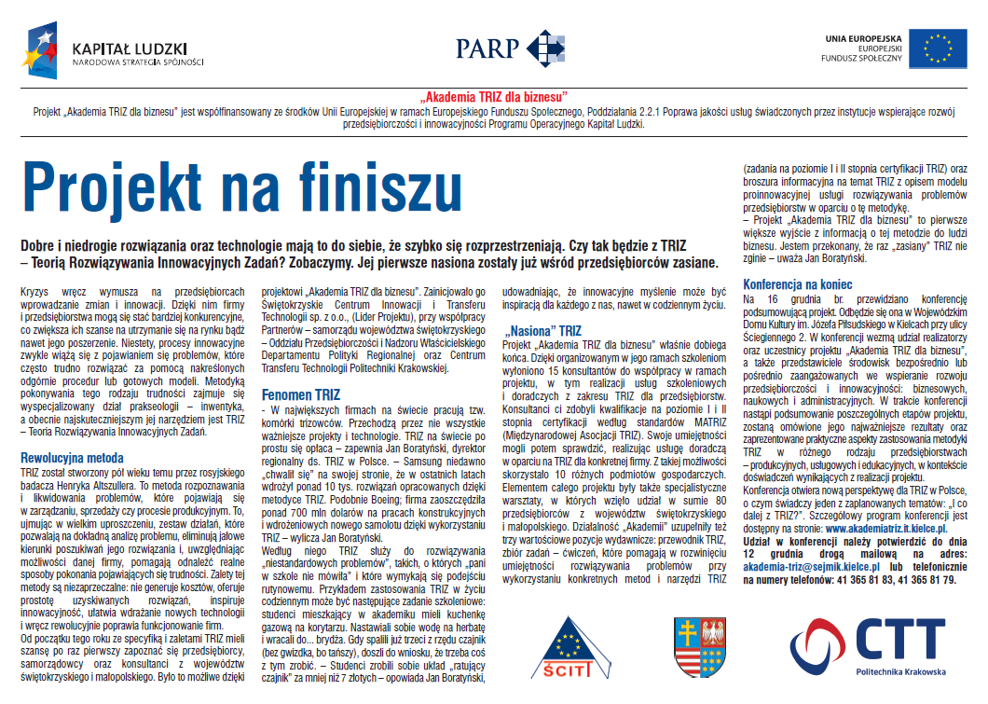

„Akademia TRIZ dla biznesu”
Projekt współfinansowany ze środków Unii Europejskiej w ramach Europejskiego Funduszu Społecznego
Poddziałanie 2.2.1 "Poprawa jakości usług świadczonych przez instytucje wspierające rozwój przedsiębiorczości i innowacyjności"
Programu Operacyjnego Kapitał Ludzki
Dziennik o zasięgu regionalnym – artykuły sponsorowane, ogłoszenia rekrutacyjne

Slide 24
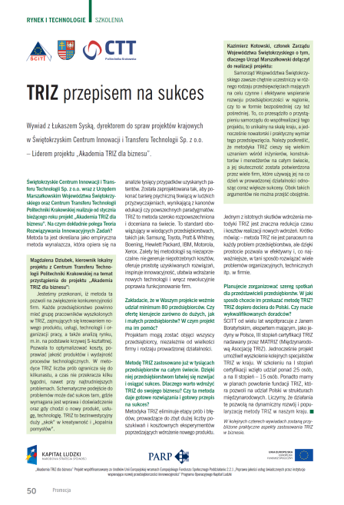
„Akademia TRIZ dla biznesu”
Projekt współfinansowany ze środków Unii Europejskiej w ramach Europejskiego Funduszu Społecznego
Poddziałanie 2.2.1 "Poprawa jakości usług świadczonych przez instytucje wspierające rozwój przedsiębiorczości i innowacyjności"
Programu Operacyjnego Kapitał Ludzki
Czasopismo branżowe – wywiady

Slide 25


„Akademia TRIZ dla biznesu”
Projekt współfinansowany ze środków Unii Europejskiej w ramach Europejskiego Funduszu Społecznego
Poddziałanie 2.2.1 "Poprawa jakości usług świadczonych przez instytucje wspierające rozwój przedsiębiorczości i innowacyjności"
Programu Operacyjnego Kapitał Ludzki
Upowszechnianie rezultatów – broszura, katalog, zbiór zadań

Slide 26
„Akademia TRIZ dla biznesu”
Projekt współfinansowany ze środków Unii Europejskiej w ramach Europejskiego Funduszu Społecznego
Poddziałanie 2.2.1 "Poprawa jakości usług świadczonych przez instytucje wspierające rozwój przedsiębiorczości i innowacyjności"
Programu Operacyjnego Kapitał Ludzki
Informacja i promocja w radio regionalnym (zasięg województw świętokrzyskiego i małopolskiego): Radio Kielce i Radio Kraków
ogłoszenia promujące: Radio Kielce (4 emisje),
Radio Kraków (4 emisje) – II kwartał realizacji projektu.
ogłoszenia rekrutacyjne na szkolenia dla przedsiębiorców z zakresu TRIZ: Radio Kielce (70 emisji) – III kwartał realizacji projektu.

Slide 27

„Akademia TRIZ dla biznesu”
Projekt współfinansowany ze środków Unii Europejskiej w ramach Europejskiego Funduszu Społecznego
Poddziałanie 2.2.1 "Poprawa jakości usług świadczonych przez instytucje wspierające rozwój przedsiębiorczości i innowacyjności"
Programu Operacyjnego Kapitał Ludzki
Informacja i promocja w Internecie (w tym strony Parterów projektu)
oficjalna strona internetowa projektu: www.akademiatriz.it.kielce.pl;

Slide 28
„Akademia TRIZ dla biznesu”
Projekt współfinansowany ze środków Unii Europejskiej w ramach Europejskiego Funduszu Społecznego
Poddziałanie 2.2.1 "Poprawa jakości usług świadczonych przez instytucje wspierające rozwój przedsiębiorczości i innowacyjności"
Programu Operacyjnego Kapitał Ludzki
DZIĘKUJEMY ZA UWAGĘ !
Zapraszamy do współpracy!
Świętokrzyskie Centrum Innowacji i Transferu Technologii Sp. z o.o.
Tel. 41 34 32 910
Łukasz Syska – Koordynator, syska@it.kielce.pl
Wioletta Molęda – Kierownik Projektu, moleda@it.kielce.pl

